Slide 1
Data Warehouse
05
Skenario Bisnis
DW Technology Model
DW System Model
Dimensional Datamart Implication
ILMU KOMPUTER
Bagus Priambodo
Pembuka
Tombol 05
Tombol 09
Sistem Informasi
Daftar Pustaka
Tombol 06
Tombol 10
Akhiri Presentasi
Tombol 07
Tombol 11
Tombol 04
Tombol 08
Tombol 12

Slide 2
Data Warehouse System Model
skema bintang
skema snowflake

Slide 3
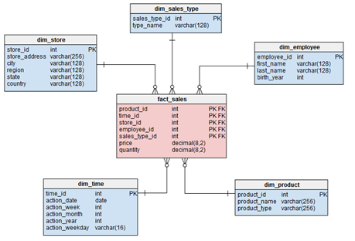
Skema Bintang

Slide 4
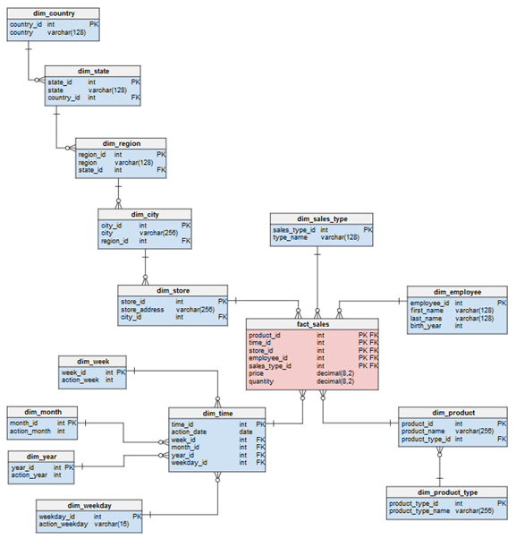
Skema Snowflake

Slide 5
skema bintang dan skema snowflake
Normalisasi
Kompleksitas Query

Slide 6
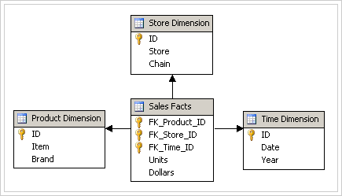
Dimensioanal Modeling

Slide 7
komponen Star-Schema
Fact
Dimensions
Attributes
Attribute Hierarchies
Granularity

Slide 8
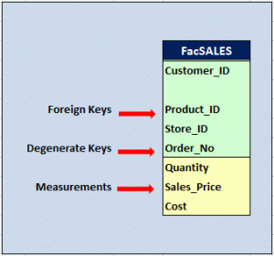
Fact

Slide 9
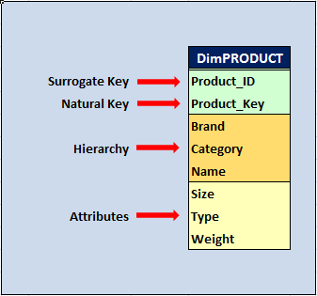
Dimensions

Slide 10
Attributes
Beberapa contoh Attributes:
Nama Dimension: Location
Keterangan: Segala sesuatu yang menjelaskan tentang lokasi suatu tempat Attributs: Propinsi, Kabupaten, Kota,Toko
Nama Dimension: Product
Keterangan: Segala sesuatu yang menjelaskan tentang produk yang terjual Attributs: Tipe Produk, Merek, Paket, Kemasan, Warna, Ukuran, dsb.

Slide 11
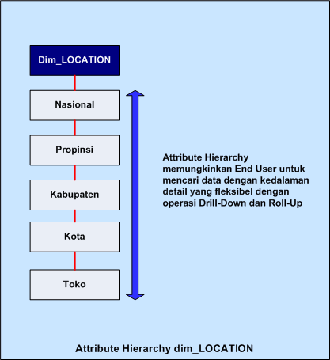
Attribute Hierarchies

Slide 12
Granularity
Lowest Grain (Grain terendah)
Highest Grain (Grain tertinggi)

Slide 13
Kimbal, Ralph, 2000, The Data Warehouse Lifecycle Toolkit, New York- USA, Jhon Wiley & Sons, Inc
Todman, Chris.,Designing A Data warehouse, Prentice-Hall, Inc., USA, 2001
Chuck-Ballard, Dirk-Herreman, Don-Schau, Rhonda-Bell, Eunsaeng-Kim, Ann-Valencic, Data Modeling Techniques for Data Warehousing,IBM, 1998

Slide 14
Bagus Priambodo

